Slide 1
红外遥控的单片机解码

Slide 2
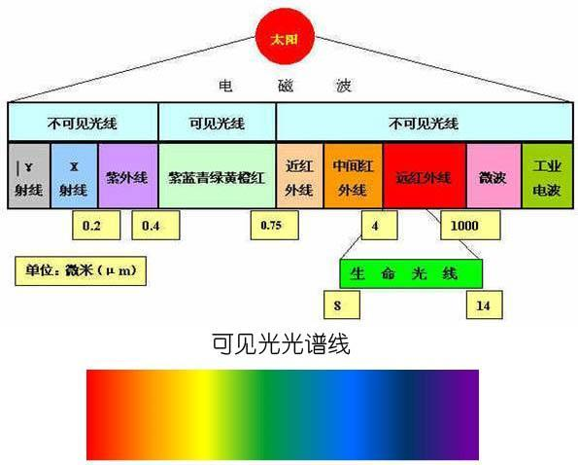
一、红外线概述

Slide 3
二、红外遥控技术简介
特点：无线、非接触控制技术，体积小，功耗 低，功能强，成本低等。
应用：１、家用电器
２、玩具
3、工业设备（高压、辐射、有毒、粉尘等环境）

Slide 4
红外遥控系统组成及编码分类
        发射部分（键盘、编码调制、红外发送器）
组成：
接收部分（光电转换放大器、解调、解码电路）
按编码分类：主要分为NEC码和RC5码

Slide 5
NEC格式的特征：
1：使用38 kHz载波频率
2：引导码间隔是9 ms + 4.5 ms
3：使用16位客户代码
4：使用8位数据代码和8位取反的数据代码
下面的波形是从红外接收头上得到的波形：（调制信号转变成高低电平了）

Slide 6
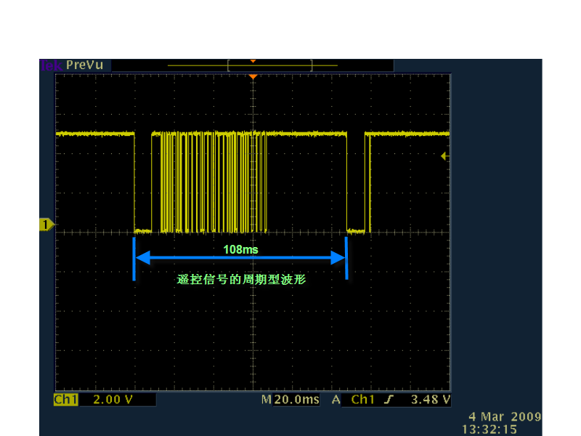

Slide 7
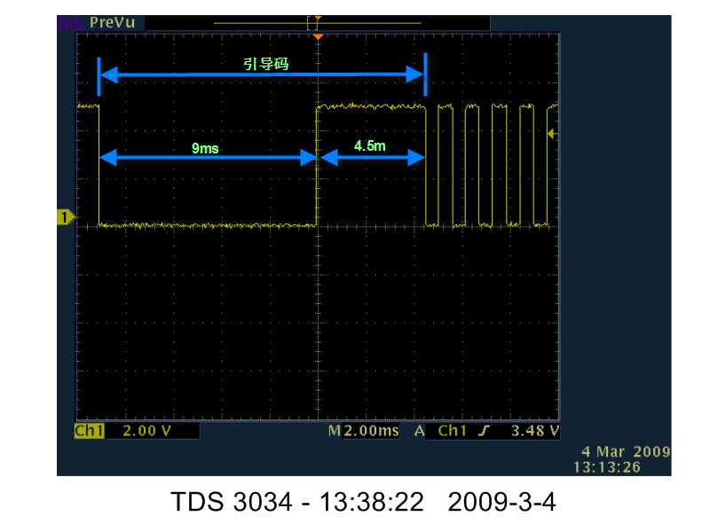

Slide 8
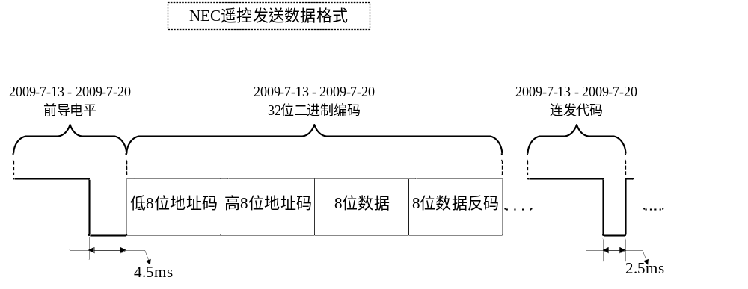
NEC码编码原理
数据帧结构（组成）

Slide 9
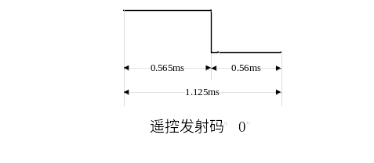
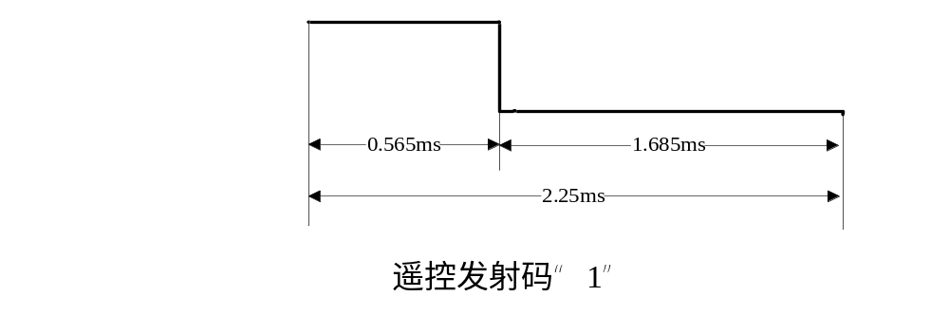

NEC码编码原理
二进制“0”、“1”的表示方法

Slide 10
NEC码编码原理
注意：
1、为了降低电源功耗，遥控器脉宽调制的编码经过38kHz的载波经二次调制
2、解码时代码格式应以接收代码为准（接收代码与发射代码反向）

Slide 11
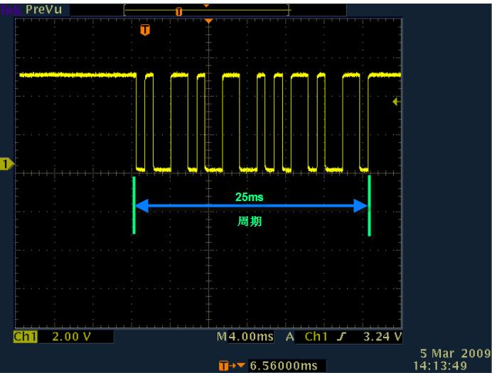
RC5编码相对简单一些：
下面的遥控器地址是1A，键值是0D的波形

Slide 12
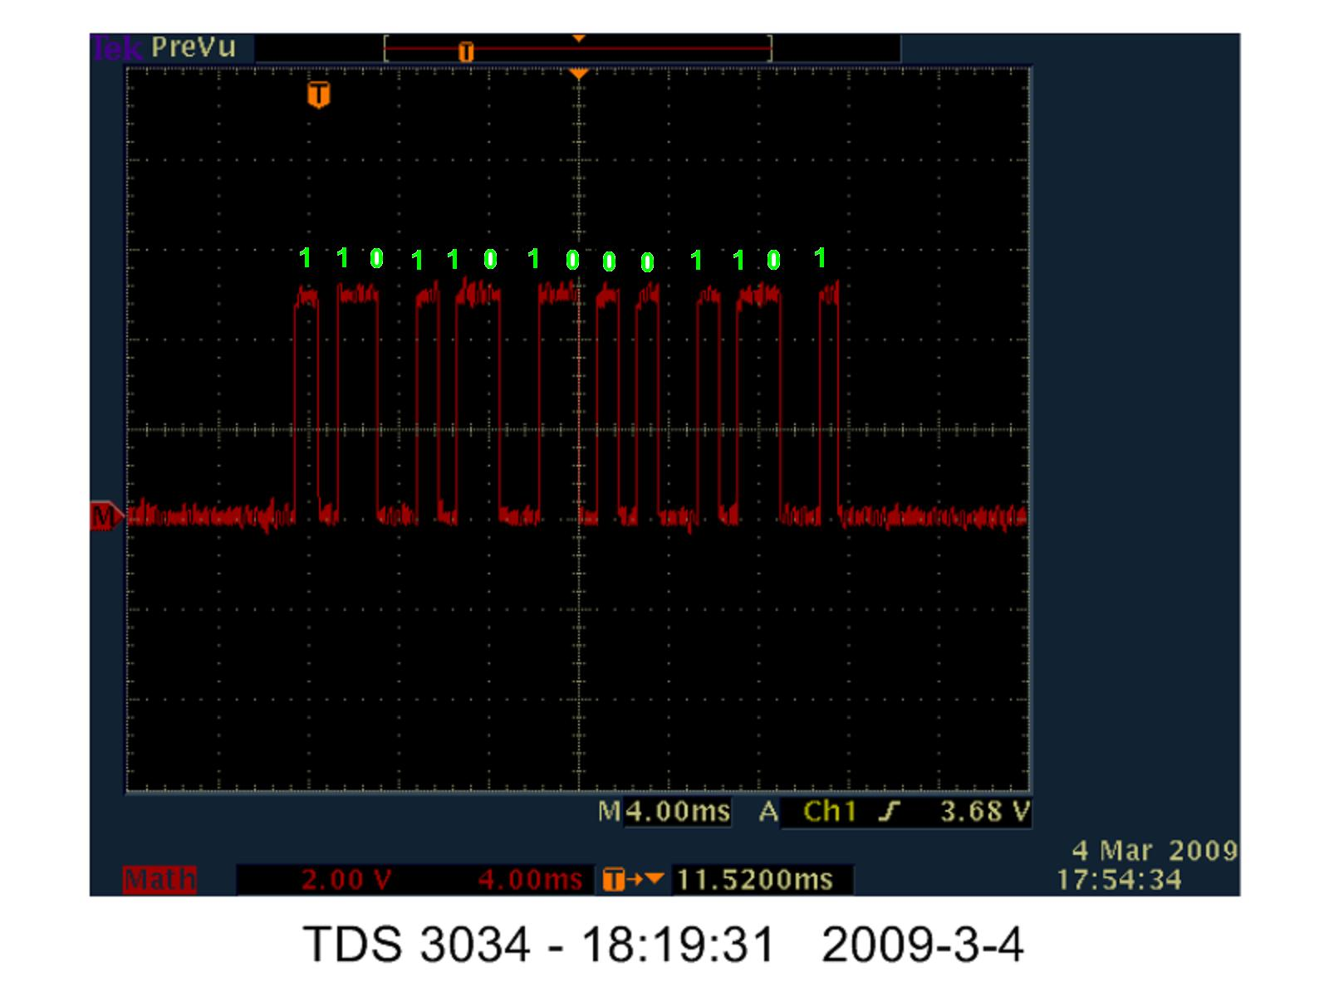
反相后的波形：

Slide 13
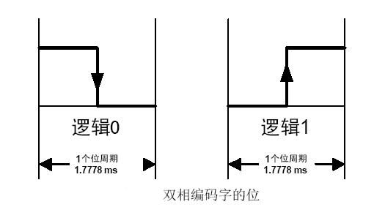
编码规则：

Slide 14
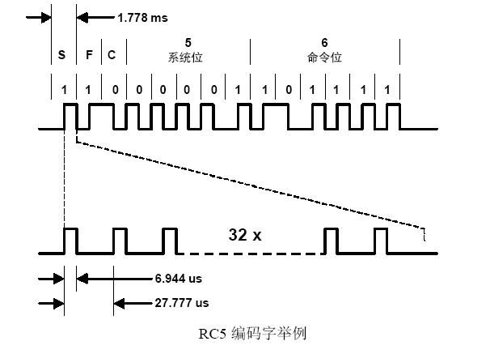
得到一组数字：110，11010，001101

Slide 15
第一位是起始位S 通常是逻辑1
第二位是场位F通常为逻辑1，在RC5扩展模式下它将最后6位命令代码扩充到7位代码（高位MSB），这样可以从64个键值扩充到128个键值。
第三位是控制位C 它在每按下了一个键后翻转,这样就可以区分一个键到底是一直按着没松手还是松手后重复按。
如图所示是同一按键重复按两次所得波形，只有第三位是相反的逻辑，其它的位逻辑都一样。

Slide 16
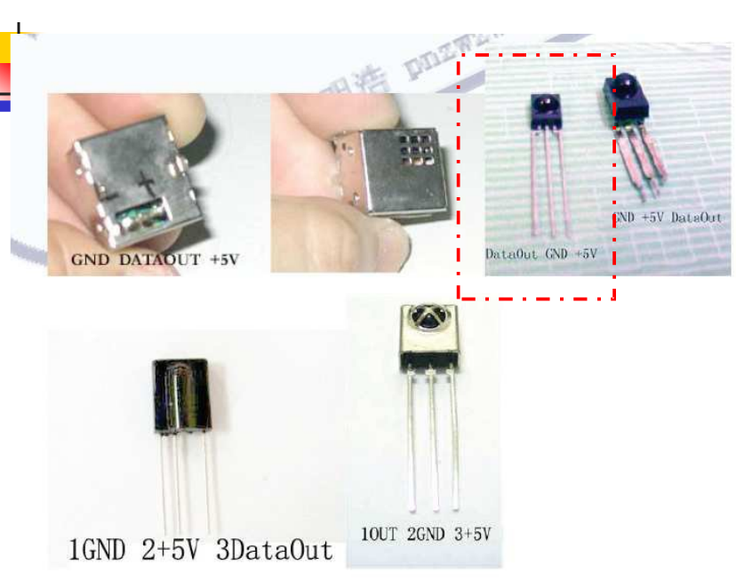
市场上常用红外一体化接收头

Slide 17
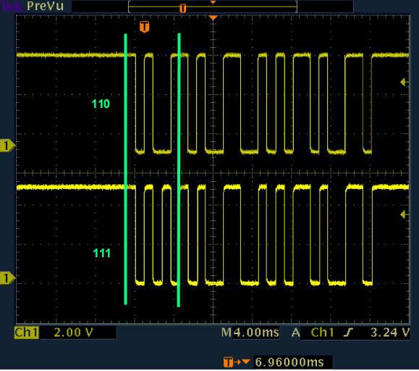
其后是五个系统地址位:11010=1A
最后是六个命令位:001101=0D

Slide 18
红外遥控的解码
红外遥控信号的接收，可以使用一种集红外接收和放大于一体的一体化红外线接收器，无需任何外接元件，就可以输出与TTL电平兼容的信号。
比如：VS_1838b

Slide 19
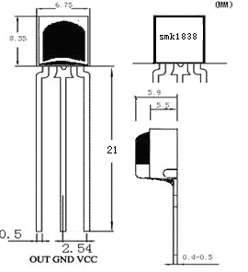
NEC码的解码
VS_1838b红外一体化接收头
3个引脚，Out、GND、Vcc
工作电压 Vcc 2.7~ 5.5 V
接收距离 L 18 20 M
载波频率 f =38k Hz
低电平输出 VOL Vin=0V Vcc=5V 0.2 0.4 V
高电平输出 VOH Vcc=5V 4.5 V

Slide 20
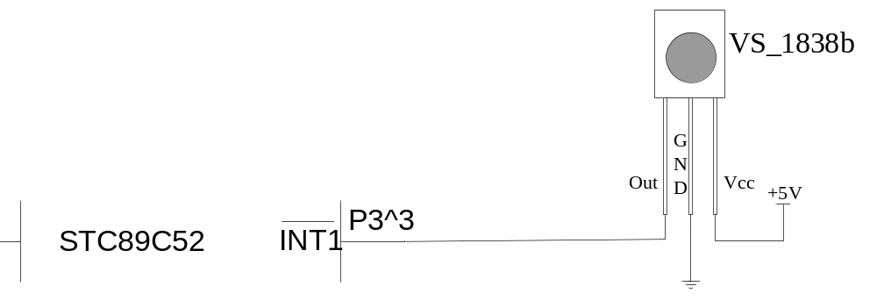
VS_1838b红外一体化接收头
Vs_1838b与单片机的连接电路
注意：VS_1838b初状态（空闲状态）Out引脚输出为高电平

Slide 21
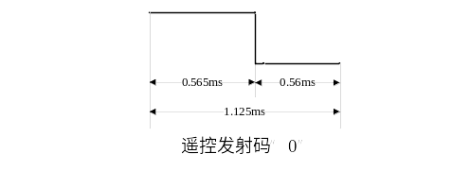
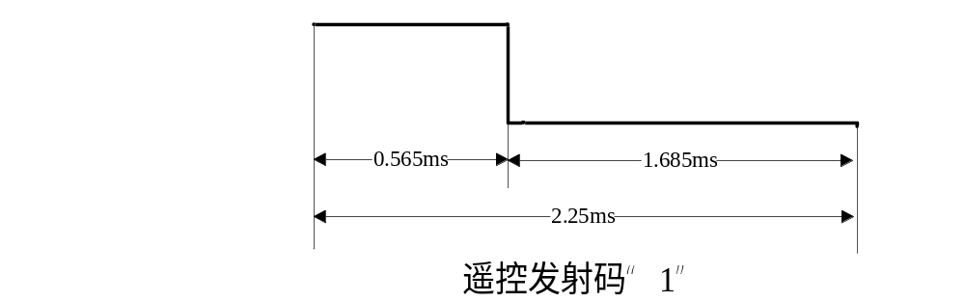
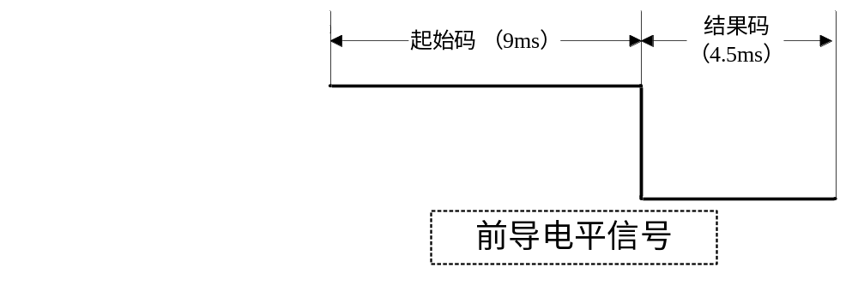
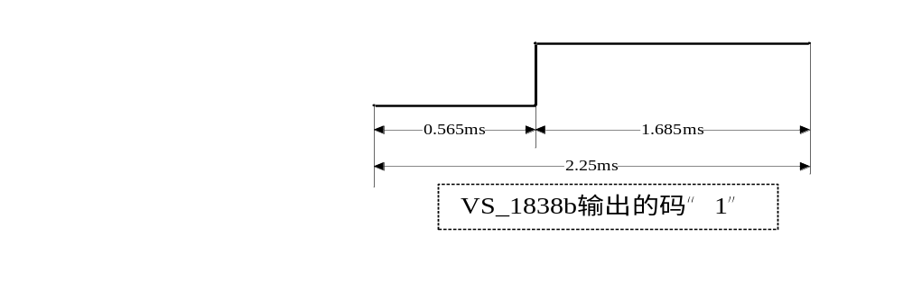
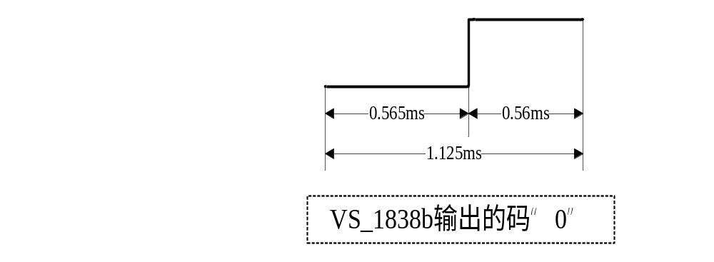
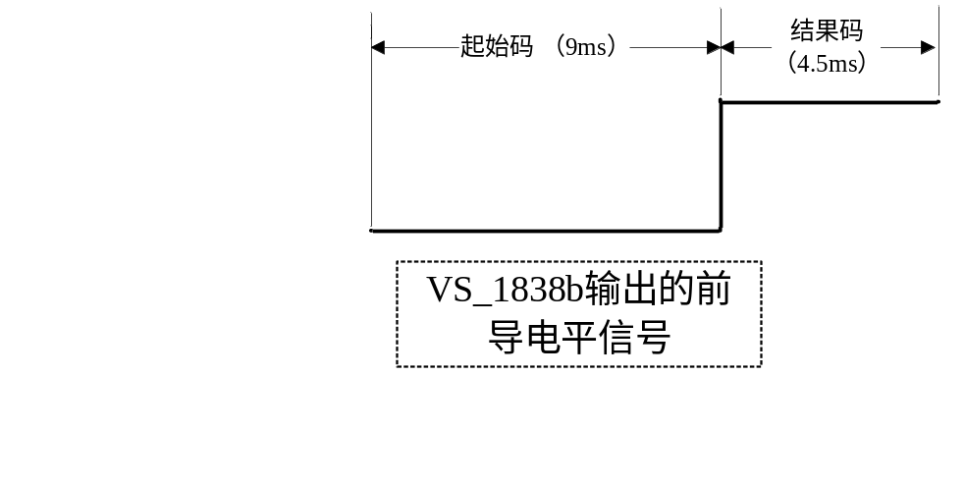
NEC码的解码
——VS_1838b红外一体化接收头
VS_1838b输出电平格式（注意：接收代码与发射代码反向）

Slide 22
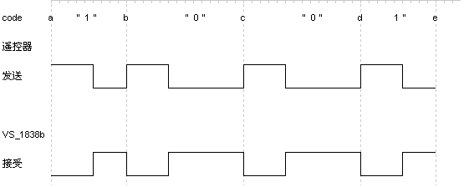

NEC码的解码
——VS_1838b红外一体化接收头
例如：码“1001”发、收编码为：

Slide 23
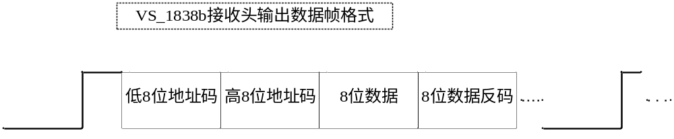
NEC码的解码
——VS_1838b红外一体化接收头
接收到的（ VS_1838b 输出的）数据帧格式
注意：数据输出低位（bit0）在前,高位（bit7）在后！

Slide 24
遥控信号的解码算法及编程思路
解码的关键是如何识别“0”和“1”，从位的定义可以发现“0”、“1”均以0.56ms的低电平开始，不同的是高电平的宽度不同，“0”为0.56ms,“1”为1.68ms，所以必须根据高电平的宽度区别“0”和“1”。

Slide 25
4. 遥控信号的解码算法及编程思路
解码过程具体如下：
（1）初始化外部中断0（或者1）为下降沿中断。
（2）进入外部中断服务程序，关闭外部中断。
（3）对引导码进行判断。如果引导码正确，准备接收下面的一 帧遥控数据，以查询方式判断遥控的数据是0还是1。如果非引导码，则退出外部中断。

Slide 26
4. 遥控信号的解码算法及编程思路
（4）先后依次接收地址码、地址反码、数据码、数据反码。
（5）当接收到32位数据时，说明一帧数据接收完毕。比较数据码和数据反码，若数据码取反后与数据反码不同，则表示为无效数据，应放弃本次接收数据。
（6）开启外部中断，准备下一次遥控接收。
查询方式与上述过程中的（2）~（5）一致，这里不再重复。

Slide 28
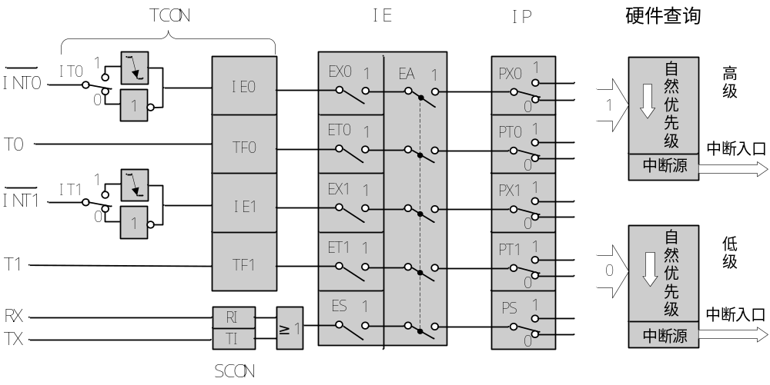
1、（P3.2）可由IT0(TCON.0)选择其为低电平有效还是下降沿有效。当CPU检测到P3.2引脚上出现有效的中断信号时，中断标志IE0(TCON.1)置1，向CPU申请中断。

Slide 29
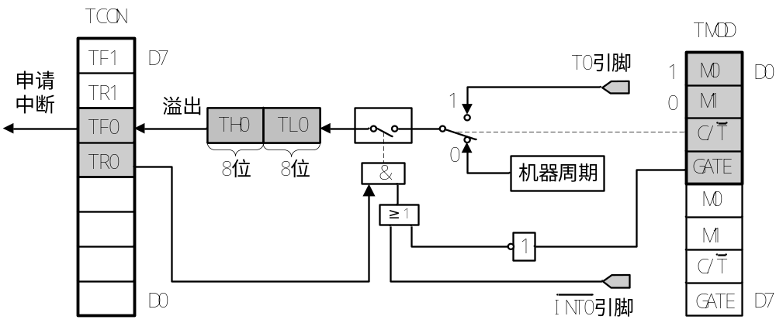
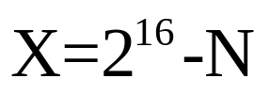
定时器工作方式1
方式1的计数位数是16位，由TL0作为低8位、TH0作为高8位，组成了16位加1计数器 。
计数个数与计数初值的关系为：

Slide 30
定时/计数器应用
初始化程序应完成如下工作：
对TMOD赋值，以确定T0和T1的工作方式。
计算初值,并将其写入TH0、TL0或TH1、TL1。
中断方式时，则对IE赋值，开放中断。
使TR0或TR1置位，启动定时/计数器定时或计数。

Slide 31
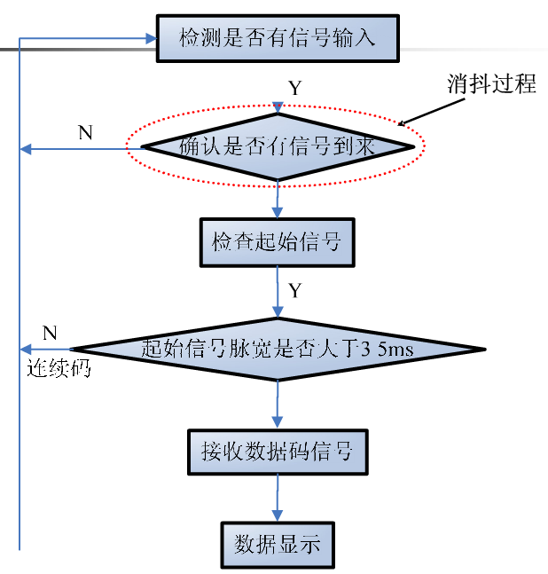

Slide 32
实验电路
单片机最小系统
通信模块
红外HS0038模块
显示电路

Slide 33
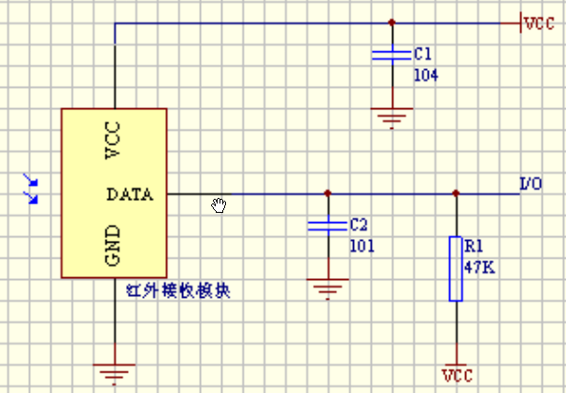
红外接收

Slide 34
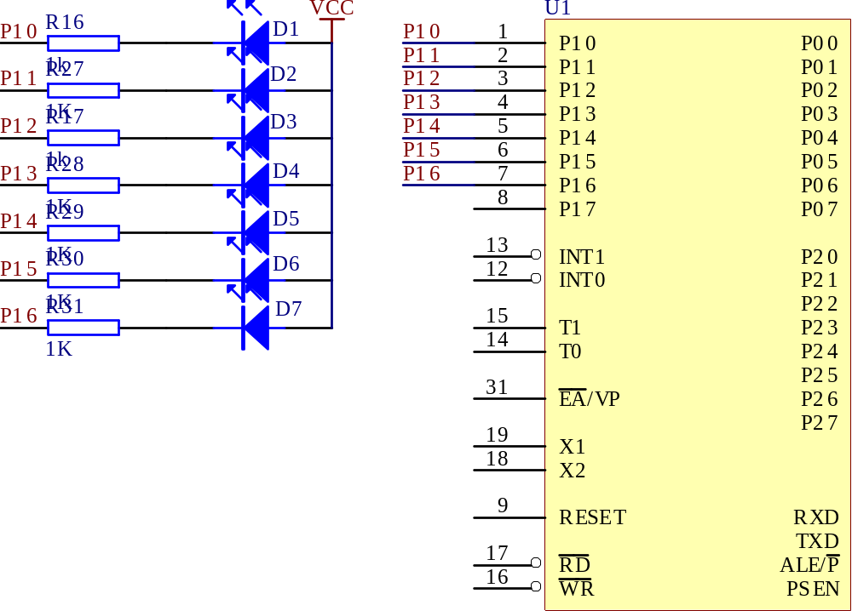
LED指示灯电路

Slide 35
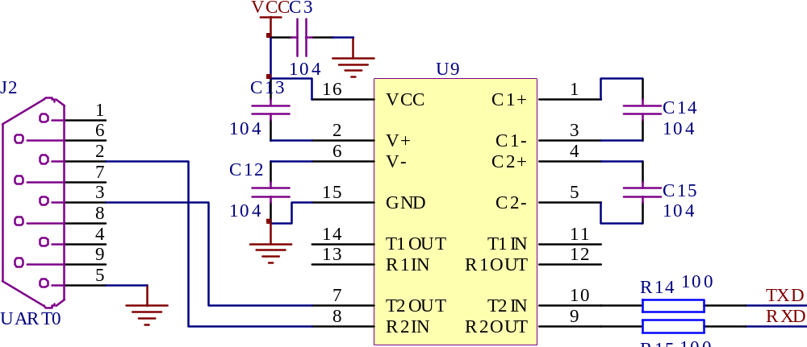
ISP在线编程接口—RS232通讯电路

Slide 36
结束

